Slide 1
计算方法
哈尔滨工业大学数学学院计算数学系
李道华

Slide 2
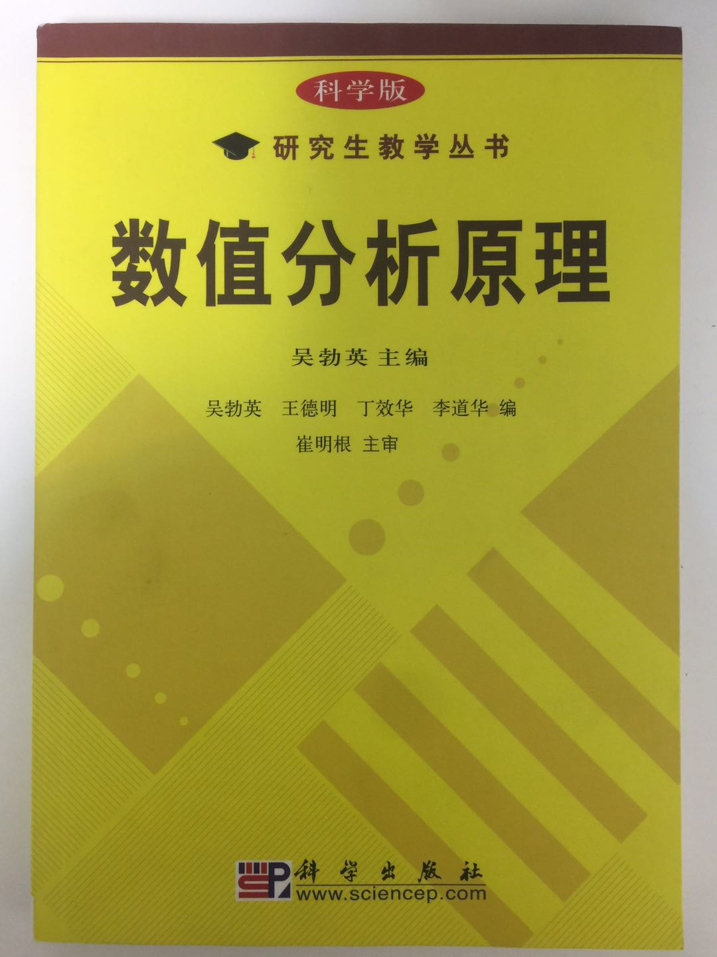
教材

Slide 3
学时、考试方式
学时
理论授课32学时+上机实验8学时
考核方式
闭卷笔试+实验报告+考勤

Slide 4
计算方法的研究对象
计算数学是数学的一个重要分支.计算方法是计算数学的一个主要部分,它着重研究用计算机求解数学问题的数值计算方法及其理论.
实际问题→数学建模→数值计算方法（算法）→软件实现→程序执行→数字结果分析
数值方法研究用算术运算求解数学问题的方法;
数值方法研究的是近似计算的规律;

Slide 5
计算方法不仅要建立数值方法,还要从理论上研究其有效性.
计算方法的有效性研究主要有
1.误差分析
2.收敛性
3.稳定性
4.计算速度
5.储存量

Slide 6
计算方法的应用
计算方法这门课程既带有纯数学高度抽象性和严密性，又具有应用的广泛性. 是一门与计算机科学密切相连的实用性很强的计算数学课程.它实现了利用计算机来求解数学问题，完成科学计算，应用到各个科学领域.

Slide 7
计算方法的应用
计算方法这门课程既带有纯数学高度抽象性和严密性，又具有应用的广泛性. 是一门与计算机科学密切相连的实用性很强的计算数学课程.它实现了利用计算机来求解数学问题，完成科学计算，应用到各个科学领域.

Slide 8
数值计算的共同思想和方法
1.迭代法
2.以直代曲
3.化整为零
4.外推法

Slide 10
误差理论

Slide 11
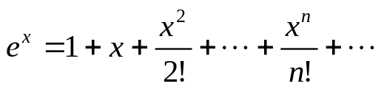
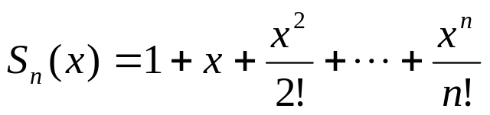
误差的来源
固有误差
1.模型误差：建立数学模型时产生的误差
2.观测误差：参与计算的数是近似的
计算误差
1. 舍入误差 例如计算机上表示π,e…等无理数时产生的误差.
2. 截断误差
很多情况下不是对得到的数学问题进行求解，而
是对它的某一近似问题求解. 例计算
用 近似e^{x}

Slide 12
对于一个算法，误差分析十分重要，它是衡量一个算法是否有效的关键. 一个算法只有误差在所允许范围内，才是有效的，否则毫无意义.

Slide 13
误差的概念
绝对误差
假设某一量的准确值为x，其近似值为x*，
则称x-x*为近似数x*的绝对误差.
绝对误差界
如果|x-x*|≤η，则称η为近似值x*的绝对误差
界.

Slide 14
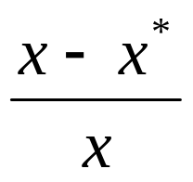
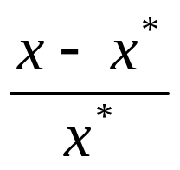
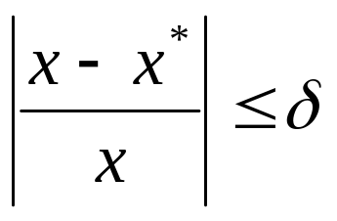
相对误差
称 为近似值x*的相对误差.
在实际问题中常取 为近似值x*的相对
误差.
相对误差界
如果 , 则称δ为近似值x*的相对误差界.

Slide 15
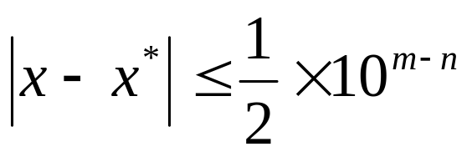
有效数字
设准确值x的近似值x*可表示为
x*=±0. a₁ a₂…a_{n} …×10^{m}
其中m是整数， a_{i}是0到9之间的一个数字
且a₁≠0 ，如果
则称近似值x*具有n位有效数字.
有效数字越多，绝对误差界越小.

Slide 16
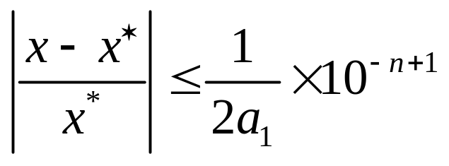
有效数字与相对误差的联系
有效数字与相对误差的联系
定理 若准确值x的近似值
x*=±0. a₁ a₂…a_{n} …×10^{m}
具有n位有效数字，则其相对误差满足
有效数字越多，相对误差界越小.

Slide 17
数值计算中应注意的一些问题
要避免两个相近的数相减，防止有效数字损失；
注意简化运算步骤，减少运算次数.
要使用数值稳定的算法；

